Slide 1
類別與物件
TYIC 桃高資訊社

Slide 2
物件導向
物件導向程式設計(object-oriented programming，OOP)
是指使用物件(object)的程式設計模式
而物件就是類別(class)的實例(instance)
類別定義了成員，並且實際擁有靜態成員
而物件則實際擁有動態成員
且每個物件都是獨立的，互不相干
物件導向具有以下三大特性：
封裝(encapsulation)、繼承(inheritance)、多型(polymorphism)

Slide 3
類別
類別定義方式如右，名稱建議使用大駝峰命名法
也可以在前方加上存取修飾子(access modifier)中的 public
public 表示公開的，任意處皆可存取
一個檔案中
可以有多個頂級(top level)類別
但只能有一個公開頂級類別
且公開頂級類別的名稱要和檔名一致
class 類別名稱 { 成員... }
java
public class 類別名稱 { 成員... }
java

Slide 4
類別
class 類別名稱 {
資料型別 欄位名稱; 資料型別 欄位名稱 = 值;
存取修飾子 final static 資料型別 欄位名稱; 存取修飾子 final static 資料型別 欄位名稱 = 值;
返回值型別 方法名稱(參數型別1 參數名稱1, 參數型別2 參數名稱2, ...) { 陳述式... }
存取修飾子 static 返回值型別 方法名稱(參數型別1 參數名稱1, 參數型別2 參數名稱2, ...) { 陳述式... } }
java

Slide 5
動態與靜態
沒有 static 表示是動態的，有 static 表示是靜態的
而兩者的區別在於：
動態的在被使用時才會分配記憶體(memory)
而靜態的則是在類別被載入(load)時就分配記憶體
動態成員需要透過物件來存取
而靜態成員則須透過類別來存取

Slide 6
靜態方法與靜態欄位
要存取類別的靜態成員
須使用 "." (存取運算子，access operator)
呼叫靜態方法：
類別名稱.靜態方法名稱(引數1, 引數2, ...)
java
存取靜態欄位：
類別名稱.靜態欄位名稱
java
若存取的靜態成員與當前屬同類別
且作用域中沒有其他的同名方法或變數，則可省略類別名稱

Slide 7

靜態方法與靜態欄位
import java.util.Scanner; public class Main { static void printIsPrime(int number) { if (Util.isPrime(number)) { System.out.printf("%d is prime%n", number); return; } System.out.printf("%d is not prime%n", number); } public static void main(String[] args) { Scanner scanner = new Scanner(System.in); int base = scanner.nextInt(); int power = scanner.nextInt(); printIsPrime(base); printIsPrime(power); System.out.printf("%d ^ %d = %d", base, power, Util.pow(base, power)); } }
class Util { static boolean isPrime(int number) { for (int i = 2; i * i <= number; i++) { if (number % i == 0) return false; } return true; } static int pow(int base, int power) { int result = 1; if (power >= 0) { for (int i = 0; i < power; i++) { result *= base; } return result; } for (int i = -power; i > 0; i--) { result *= base; } return 1 / result; } }
java
2 4
2 is prime
4 is not prime
2 ^ 4 = 16
console

Slide 8
物件
可以使用 new 運算子創建特定類別的實例(物件)
new 運算可為表達式或表達陳述式
new 類別名稱(args)
java
類別也是一種型別，所以可以用於變數宣告
Scanner scanner = new Scanner(System.in);
java

Slide 9
物件
要存取物件的成員，須使用存取運算子(".")
物件.成員
喜歡你的第1年，我還沒有告白
喜歡你的第2年，我還是沒告白
喜歡你的第3年，我還是沒告白
喜歡你的第4年，我還是沒告白
喜歡你的第5年，我還是沒告白
喜歡你的第6年，我終於告白了
java
public class Main { public static void main(String[] args) { int i = 1; final String PREFIX = "喜歡你的第"; final String SUFFIX = new String("年，我還是沒告白"); System.out.println(new StringBuilder().append(PREFIX).append(i++).append("年，我還沒有告白")); System.out.println(new StringBuilder().append(PREFIX).append(i++).append(SUFFIX)); System.out.println(new StringBuilder().append(PREFIX).append(i++).append(SUFFIX)); System.out.println(new StringBuilder().append(PREFIX).append(i++).append(SUFFIX)); System.out.println(new StringBuilder().append(PREFIX).append(i++).append(SUFFIX)); System.out.println(new StringBuilder().append(PREFIX).append(i++).append("年，我終於告白了")); } }
output
創建物件
呼叫方法
java

Slide 10
物件
呼叫動態方法：
物件.動態方法名稱(引數1, 引數2, ...)
java
存取動態欄位：
物件.動態欄位名稱
java
若存取的動態成員與當前屬同類別
且作用域中沒有其他的同名方法或變數，則可省略物件
public class Main { public static void main(String[] args) { Person person1 = new Person(); person1.age = 60; person1.name = "任嫌齊"; System.out.println("person1 創建完成"); person1.printInfo(); Person person2 = new Person(); person2.age = 65; person2.name = "李宗聖"; System.out.println("person2 創建完成"); person1.printInfo(); person2.printInfo(); } }
class Person { int age = 0; String name; void printInfo() { System.out.printf("姓名：%s 年齡：%d %n", name, age); } }
person1 創建完成
姓名：任嫌齊 年齡：60
person2 創建完成
姓名：任嫌齊 年齡：60
姓名：李宗聖 年齡：65
output
java

Slide 11
this
若存取的動態欄位與當前屬同類別，但作用域中有其他同名變數
則必須使用以下方式來指定存取動態欄位，否則會存取同名變數
this.動態欄位名稱
java
其中 "this" 所代表的就是當前這個物件
public class Main { public static void main(String[] args) { Person person1 = new Person(); person1.setAge(60); person1.name = "任嫌齊"; person1.printInfo(); Person person2 = new Person(); person2.setAge(-65); person2.name = "李宗聖"; person2.printInfo(); } }
class Person { int age = 0; String name; void printInfo() { System.out.printf("姓名：%s 年齡：%d %n", name, age); } void setAge(int age) { if (age < 0) age = 0; this.age = age; } }
姓名：任嫌齊 年齡：60
姓名：李宗聖 年齡：0
output
java

Slide 12
建構子
建構子(constructor)是一種特殊的方法
方法名稱與類別名稱完全相同，而且不需要返回型別及返回值
會在創建物件時被呼叫
若沒有定義建構子
則編譯器會補上無參數建構子
class Person { int age = 0; String name; Person(int age, String name) { setAge(age); this.name = name; } void printInfo() { System.out.printf("姓名：%s 年齡：%d %n", name, age); } void setAge(int age) { if (age < 0) age = 0; this.age = age; } }
public class Main { public static void main(String[] args) { Person person1 = new Person(60, "任嫌齊"); person1.printInfo(); Person person2 = new Person(-65, "李宗聖"); person2.printInfo(); } }
姓名：任嫌齊 年齡：60
姓名：李宗聖 年齡：0
output
java

Slide 13
補充：解構子
Java 與其他部分物件導向語言不同
Java 中並沒有解構子(destructor)
這是因為 Java 有垃圾回收(Garbage Collection，GC)機制
而且 Java 不允許手動更改記憶體

Slide 14
建構子多載
建構子也可以多載
而多載的建構子內部
可以呼叫其他多載的建構子
但一定要在建構子內部的第一行
且須使用以下格式呼叫：
class Person { int age = 0; String name; boolean pregnant = false; Person(int age, String name) { setAge(age); this.name = name; } Person(int age, String name, boolean pregnant) { this(age, name); this.pregnant = pregnant; } void printInfo() { System.out.printf("姓名：%s 年齡：%d ", name, age); System.out.println(pregnant ? "懷孕" : ""); } void setAge(int age) { if (age < 0) age = 0; this.age = age; } }
姓名：任嫌齊 年齡：60
姓名：李宗聖 年齡：0
姓名：蔡秦 年齡：30 懷孕
output
this(args)
java
public class Main { public static void main(String[] args) { Person person1 = new Person(60, "任嫌齊"); person1.printInfo(); Person person2 = new Person(-65, "李宗聖"); person2.printInfo(); Person person3 = new Person(30, "蔡秦", true); person3.printInfo(); } }
java

Slide 15
存取修飾子 - private
存取修飾子是用來
進行存取權限的管理，避免外界隨意存取提高穩定與安全性
這稱為物件的封裝性(encapsulation)
存取修飾子共有四種：
public、protected、(無存取修飾子)、private
其中的 private 表示私有的，外界完全無法存取

Slide 16
存取修飾子 - private
class Person { private int age = 0; String name; boolean pregnant = false; Person(int age, String name) { setAge(age); this.name = name; } Person(int age, String name, boolean pregnant) { this(age, name); this.pregnant = pregnant; } void printInfo() { System.out.printf("姓名：%s 年齡：%d ", name, age); System.out.println(pregnant ? "懷孕" : ""); } void setAge(int age) { if (age < 0) age = 0; this.age = age; } }
public class Main { public static void main(String[] args) { Person person1 = new Person(35, "蔡秦", true); person1.printInfo(); person1.age = -35; System.out.println(person1.age); } }
Main.java:5:16
java: age has private access in Person
Main.java:6:35
java: age has private access in Person
java

Slide 17
getter 與 setter
class Person { private int age = 0; String name; boolean pregnant = false; Person(int age, String name) { setAge(age); this.name = name; } Person(int age, String name, boolean pregnant) { this(age, name); this.pregnant = pregnant; } void printInfo() { System.out.printf("姓名：%s 年齡：%d ", name, age); System.out.println(pregnant ? "懷孕" : ""); } void setAge(int age) { if (age < 0) age = 0; this.age = age; } int getAge() { return age; } }
將 Person 的 age 設為 private
使得外界無法存，但同時也無法取
若要解決此問題，就需要通過
非 private 的方法來存取 age
而這個方法的名稱
通常叫做 getXxx 或 setXxx
其中 "Xxx" 為欄位名稱
public class Main { public static void main(String[] args) { Person person1 = new Person(35, "蔡秦", true); person1.printInfo(); person1.setAge(-35); System.out.println(person1.getAge()); } }
姓名：蔡秦 年齡：35 懷孕
0
output
java

Slide 18
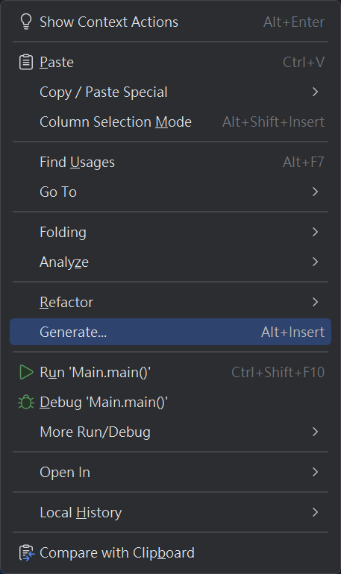
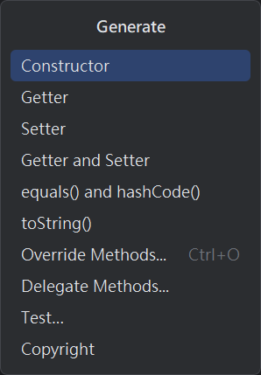
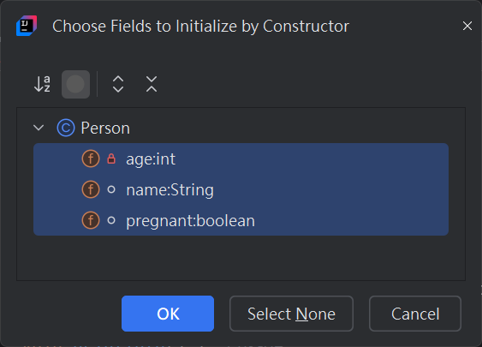
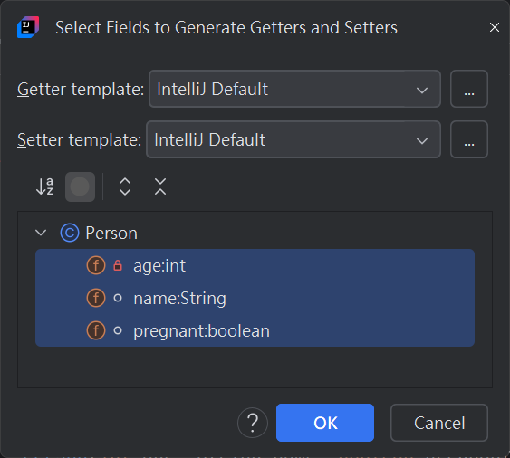
IntelliJ IDEA 生成建構子、getter 和 setter
右鍵 -> 生成 或是 Alt + Insert
便會顯示生成選單，可以選擇要生成
建構子、getter、setter
之後選擇要生成的欄位
生成

Slide 19
繼承
繼承(inherit)是指從另一個類別獲得同樣的成員
被繼承的叫做父類別(superclass)或基底類別(base class)
繼承的叫做子類別(subclass)或衍伸類別(derived class)
若子類別要繼承父類別，須使用 extends 關鍵字：
class 子類別名稱 extends 父類別名稱 { 成員... }
java
在 Java 中，一個類別只能直接繼承另一個類別，稱為單一繼承
一個類別的父(子)類別的父(子)類別，也是該類別的父(子)類別
如果沒有繼承其他類別，則編譯器會自動繼承 Object 類別
換言之，Java 中的所有類別皆為 Object 類別的子類別

Slide 20
繼承
若父類別沒有無參數建構子
或是想要呼叫父類別的其他多載建構子
則子類別必須在建構子中
使用以下格式呼叫父類別建構子：
super(args)
java

Slide 21
繼承
public class Main { public static void main(String[] args) { Person person = new Person(35, "蔡秦"); person.printInfo(); Worker worker = new Worker(25, "周節倫", "歌手"); worker.printInfo(); Student student = new Student(16, "白氨", 10); student.printInfo(); } }
姓名：蔡秦 年齡：35
姓名：周節倫 年齡：25
姓名：白氨 年齡：16
output
class Worker extends Person { String occupation; Worker(int age, String name) { super(age, name); } Worker(int age, String name, String occupation) { this(age, name); this.occupation = occupation; } }
繼承關係圖
Object
class Person { private int age = 0; String name; Person(int age, String name) { setAge(age); this.name = name; } void printInfo() { System.out.printf("姓名：%s 年齡：%d %n", name, age); } void setAge(int age) { if (age < 0) age = 0; this.age = age; } }
Main
Person
class Student extends Person { int grade; Student(int age, String name) { super(age, name); } Student(int age, String name, int grade) { this(age, name); this.grade = grade; } }
Worker
Student
無繼承關係
java

Slide 22
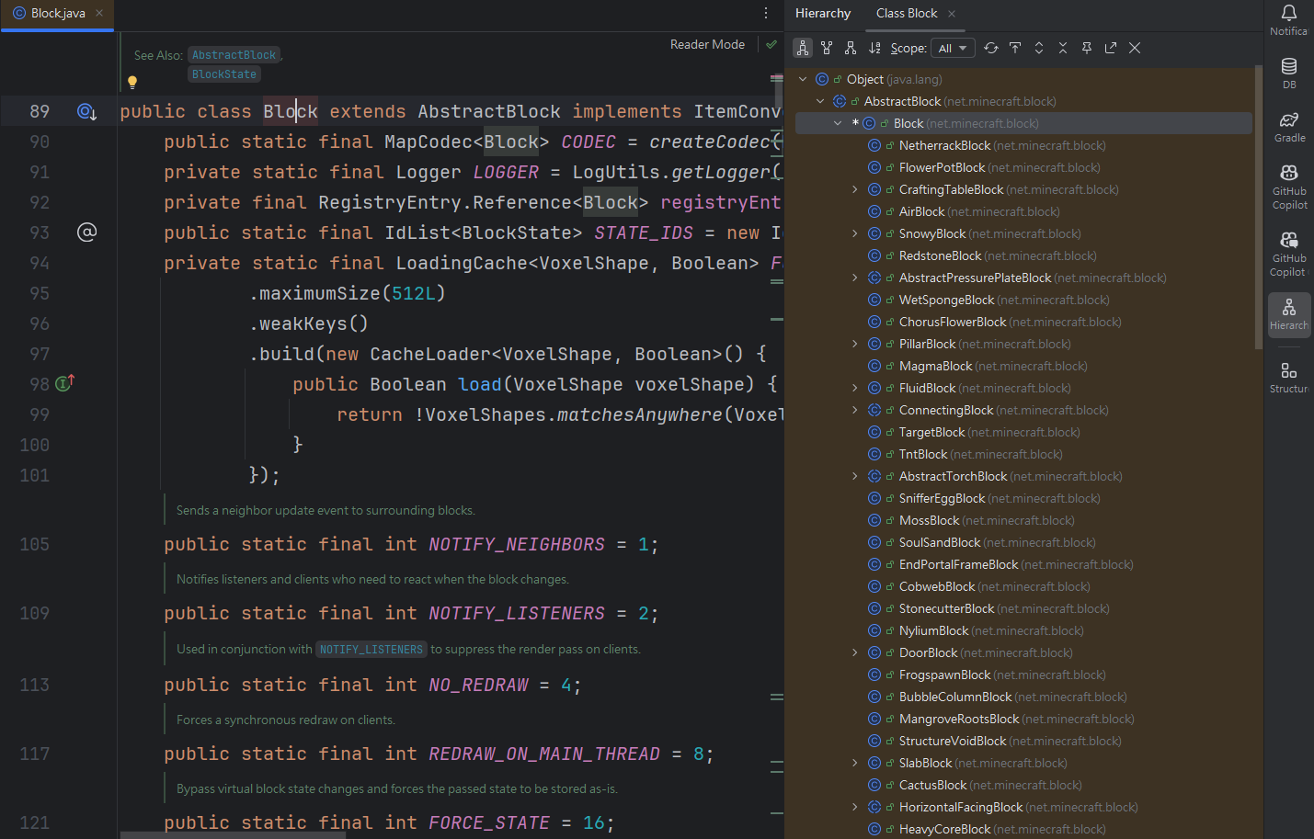
IntelliJ IDEA 查看所有父類別和子類別
查找範圍
父類別
搜尋類別
將文字游標
停在類別名稱上
按下 Ctrl + H
即可查看搜尋範圍內的
所有父類別和子類別
子類別

Slide 23
覆寫
覆寫(override)是指將父類別的動態方法覆蓋掉
若呼叫子類別的該方法時，會執行覆寫過的方法，覆寫方法的格式如下：
class 父類別名稱 {
相同返回值型別 方法名稱(相同參數型別1 參數名稱1, 相同參數型別2 參數名稱2, ...) { 陳述式... } }
class 子類別名稱 extends 父類別名稱{
@Override
相同返回值型別 方法名稱(相同參數型別1 參數名稱1, 相同參數型別2 參數名稱2, ...) { 陳述式... } }
java
在 Java 中，"@" 開頭的是一種特殊的註解，有許多用途
如 @Override 能讓編譯器檢查該動態方法是否覆寫了父類別的動態方法
如此在想覆寫方法但實際上未覆寫時能使編譯器報錯

Slide 24
覆寫
public class Main { public static void main(String[] args) { Person person = new Person(35, "蔡秦"); person.printInfo(); Worker worker = new Worker(25, "周節倫", "歌手"); worker.printInfo(); Student student = new Student(16, "白氨", 10); student.printInfo(); } }
class Worker extends Person { String occupation; Worker(int age, String name) { super(age, name); } Worker(int age, String name, String occupation) { this(age, name); this.occupation = occupation; } @Override void printInfo() { System.out.printf("姓名：%s 年齡：%d 職業：%s %n", name, getAge(), occupation); } }
class Person { private int age = 0; String name; Person(int age, String name) { setAge(age); this.name = name; } void printInfo() { System.out.printf("姓名：%s 年齡：%d %n", name, age); } void setAge(int age) { if (age < 0) age = 0; this.age = age; } int getAge() { return age; } }
姓名：蔡秦 年齡：35
姓名：周節倫 年齡：25 職業：歌手
姓名：白氨 年齡：16 年級：10
class Student extends Person { int grade; Student(int age, String name) { super(age, name); } Student(int age, String name, int grade) { this(age, name); this.grade = grade; } @Override void printInfo() { System.out.printf("姓名：%s 年齡：%d 年級：%d %n", name, getAge(), grade); } }
output
java

Slide 25
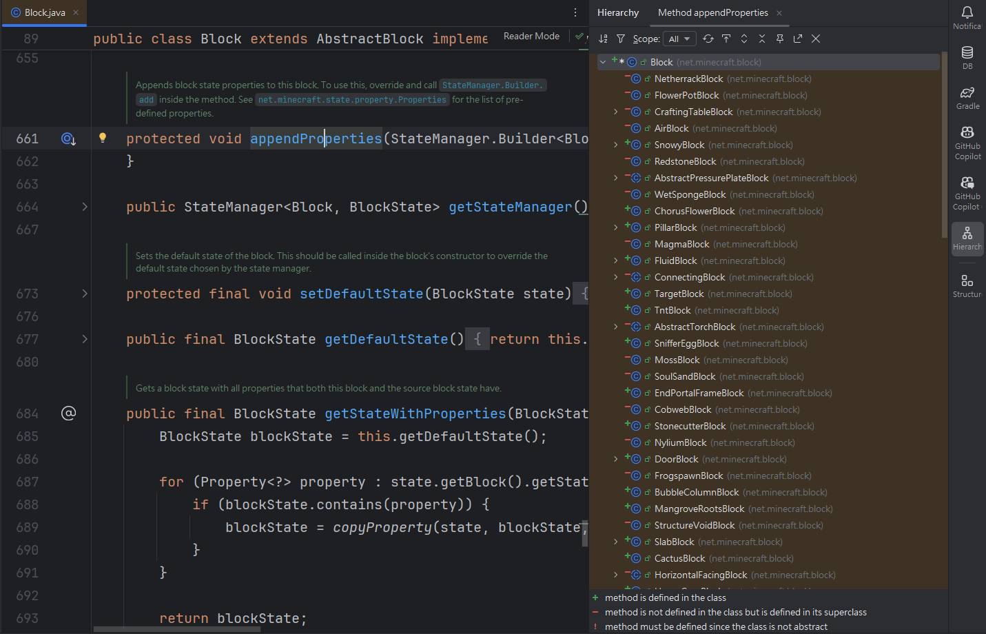
IntelliJ IDEA 查看特定方法的子類別覆寫情形
將文字游標
停在動態方法名稱上
按 Ctrl + Shift + H
即可查看搜尋範圍內的
所有子類別
覆寫該方法的情形
綠色 + 表示有覆寫
紅色 - 表示無覆寫

Slide 26
抽象類別
abstract class Util { static boolean isPrime(int number) { for (int i = 2; i * i <= number; i++) { if (number % i == 0) return false; } return true; } static int pow(int base, int power) { int result = 1; if (power >= 0) { for (int i = 0; i < power; i++) { result *= base; } return result; } for (int i = -power; i > 0; i--) { result *= base; } return 1 / result; } }
在類別定義前方加上 abstract
表示抽象(abstract)類別
abstract class 類別名稱 { 成員... }
java
抽象類別不可被實例化
換言之就是不能創建物件
常常用在只有靜態方法的類別
(工具類別，Utility Class)
或是需要強制繼承的類別
java

Slide 27
抽象方法
在抽象類別中
若在動態方法的定義前方加上 abstract
表示該方法為抽象方法
abstract class 類別名稱 {
abstract 返回值型別 方法名稱(...); }
java
抽象方法在該抽象類別中不可以定義該抽象方法的執行內容
須直接在定義後方以分號結尾
且抽象類別的非抽象子類別一定要覆寫該抽象方法

Slide 28
抽象方法
public class Main { public static void main(String[] args) { Person person = new Person(10, "蔡秦"); person.printInfo(); Whale whale = new Whale(10, 5); whale.printInfo(); } }
abstract class Animal { abstract void printInfo(); }
class Whale extends Animal { private int length = 0; private int width = 0; Whale(int length, int width) { this.length = length; this.width = width; } @Override void printInfo() { System.out.printf("長度：%d 寬度：%d %n",
length, width); } }
class Person extends Animal { private int age = 0; String name; Person(int age, String name) { this.age = age; this.name = name; } @Override void printInfo() { System.out.printf("姓名：%s 年齡：%d %n",name, age); } }
java
姓名：蔡秦 年齡：10
長度：10 寬度：5
output

Slide 29
存取修飾子 - protected
從上個範例中可以看到
子類別也不能存取私有成員
必須通過 getter 和 setter 存取
而要讓子類別也可以直接存取父類別的成員
就必須使用 protected
protected 表示受保護的
只能在該類別及其子類別中存取

Slide 30
存取修飾子 - protected
public class Main { public static void main(String[] args) { Person person = new Person(35, "蔡秦"); person.printInfo(); Worker worker = new Worker(25, "周節倫", "歌手"); worker.printInfo(); Student student = new Student(16, "白氨", 10); student.printInfo(); } }
class Worker extends Person { String occupation; Worker(int age, String name) { super(age, name); } Worker(int age, String name, String occupation) { this(age, name); this.occupation = occupation; } @Override void printInfo() { System.out.printf("姓名：%s 年齡：%d 職業：%s %n", name, age, occupation); } }
class Person { protected int age = 0; String name; Person(int age, String name) { setAge(age); this.name = name; } void printInfo() { System.out.printf("姓名：%s 年齡：%d %n", name, age); } void setAge(int age) { if (age < 0) age = 0; this.age = age; } }
class Student extends Person { int grade; Student(int age, String name) { super(age, name); } Student(int age, String name, int grade) { this(age, name); this.grade = grade; } @Override void printInfo() { System.out.printf("姓名：%s 年齡：%d 年級：%d %n", name, age, grade); } }
姓名：蔡秦 年齡：35
姓名：周節倫 年齡：25 職業：歌手
姓名：白氨 年齡：16 年級：10
output
java

Slide 31
super
public class Main { public static void main(String[] args) { Person person = new Person(10, "蔡秦"); person.printInfo(); Worker worker = new Worker(10, "周節倫", "歌手"); worker.printInfo(); } }
要存取父類別未覆寫的方法，須使用以下格式：
super.動態方法名稱
java
class Worker extends Person { String occupation; Worker(int age, String name) { super(age, name); } Worker(int age, String name, String occupation) { this(age, name); this.occupation = occupation; } @Override void printInfo() { System.out.printf("姓名：%s 年齡：%d 職業：%s %n", name, getAge(), occupation); } @Override void setAge(int age) { if (age < 15) age = 15; super.setAge(age); } }
class Person { private int age = 0; String name; Person(int age, String name) { setAge(age); this.name = name; } void printInfo() { System.out.printf("姓名：%s 年齡：%d %n", name, age); } void setAge(int age) { if (age < 0) age = 0; this.age = age; } public int getAge() { return age; } }
姓名：蔡秦 年齡：10
姓名：周節倫 年齡：15 職業：歌手
output
java

Slide 32
多型
多型(polymorphism)是指
具有共同父類別的不同子類別
通過同一套父類別的方式操作不同子類別的物件
如皆使用同一套方法

Slide 33
多型
public class Main { public static void main(String[] args) { Person person1 = new Person(35, "蔡秦"); person1.printInfo(); Person person2 = new Worker(25, "周節倫", "歌手"); person2.printInfo(); Person person3 = new Student(16, "白氨", 10); person3.printInfo(); } }
class Worker extends Person { String occupation; Worker(int age, String name) { super(age, name); } Worker(int age, String name, String occupation) { this(age, name); this.occupation = occupation; } @Override void printInfo() { System.out.printf("姓名：%s 年齡：%d 職業：%s %n", name, getAge(), occupation); } }
class Person { private int age = 0; String name; Person(int age, String name) { setAge(age); this.name = name; } void printInfo() { System.out.printf("姓名：%s 年齡：%d %n", name, age); } void setAge(int age) { if (age < 0) age = 0; this.age = age; } int getAge() { return age; } }
姓名：蔡秦 年齡：35
姓名：周節倫 年齡：25 職業：歌手
姓名：白氨 年齡：16 年級：10
class Student extends Person { int grade; Student(int age, String name) { super(age, name); } Student(int age, String name, int grade) { this(age, name); this.grade = grade; } @Override void printInfo() { System.out.printf("姓名：%s 年齡：%d 年級：%d %n", name, getAge(), grade); } }
output
java

Slide 34
多型應用
下方程式碼定義了靜態方法 printInfo
讓傳入的物件呼叫該物件的 printInfo 方法
姓名：蔡秦 年齡：10
長度：10 寬度：5
public class Main { public static void main(String[] args) { Animal.printInfo(new Person(10, "蔡秦")); Animal.printInfo(new Whale(10, 5)); } }
output
class Whale extends Animal { private int length = 0; private int width = 0; Whale(int length, int width) { this.length = length; this.width = width; } @Override void printInfo() { System.out.printf( "長度：%d 寬度：%d %n", length, width); } }
class Person extends Animal { private int age = 0; String name; Person(int age, String name) { this.age = age; this.name = name; } @Override void printInfo() { System.out.printf( "姓名：%s 年齡：%d %n", name, age); } }
abstract class Animal { abstract void printInfo(); static void printInfo(Person person) { person.printInfo(); } static void printInfo(Whale whale) { whale.printInfo(); } }
java

Slide 35
多型應用
在上個範例程式碼中
抽象類別 Animal 為每個子類別多載靜態方法 printInfo
考慮 Animal 有更多的子類別
則多載方法的做法不切實際，可使用多型解決此問題
修改後的程式碼如下：
abstract class Animal { abstract void printInfo(); static void printInfo(Person person) { person.printInfo(); } static void printInfo(Whale whale) { whale.printInfo(); } }
abstract class Animal { abstract void printInfo(); static void printInfo(Animal animal) { animal.printInfo(); } }
java
java

Slide 36
instanceof
instanceof 是用來判斷物件是否是某個類別的實例
會返回一個 boolean 值，經常與 if 搭配，用法如下：
物件 instanceof 比較類別
java
物件 instanceof 比較類別 變數
java
第二種寫法為 Java 16 新增，在第二種寫法中
若物件的類別是比較類別的父類，且物件是類別的實例
則變數會初始化成轉型成比較類別的物件，否則變數無法使用
要特別注意的是，使用 instanceof 的前提
需要物件的類別和比較類別有繼承關係，否則會報錯

Slide 37
物件轉型
物件轉型(Cast)是將物件的型別強制轉為其他型別
只能在確保前者的實際型別和後者相同
的情況下才能轉型，否則會報錯
abstract class Animal { String name; int age; Animal(String name, int age) { this.name = name; this.age = age; } void printInfo() { System.out.printf("名稱：%s 年齡：%d %n", name, age); } static void printInfo(Animal animal) { animal.printInfo(); makeSound(animal); } static void makeSound(Animal animal) { if (animal instanceof Cat) { ((Cat) animal).meow(); } else if (animal instanceof Dog dog) { dog.bark(); } } }
(欲轉換型別) 物件
java
public class Main { public static void main(String[] args) { Animal animal1 = new Cat("小貓", 2); Animal.printInfo(animal1); Animal animal2 = new Dog("小狗", 5); Animal.printInfo(animal2); } }
名稱：小貓 年齡：2
喵！
名稱：小狗 年齡：5
汪！
output
class Dog extends Animal { Dog(String name, int age) { super(name, age); } void bark() { System.out.println("汪！"); } }
class Cat extends Animal { Cat(String name, int age) { super(name, age); } void meow() { System.out.println("喵！"); } }
java

Slide 38
Object 類別
public class Object { ... @IntrinsicCandidatepublic Object() { } @IntrinsicCandidate public final native Class<?> getClass(); @IntrinsicCandidate public native int hashCode(); public boolean equals(java.lang.Object obj) { return (this == obj); } public String toString() { return getClass().getName() + "@" + Integer.toHexString(hashCode()); } ... }
右方為 Object 類別部分程式碼
native 關鍵字
表示該方法是由其他語言實現
equals 方法
是在比較物件時會呼叫
hashCode 方法
是在某些特殊的集合呼叫
toString 方法
是在字串串接或輸出時呼叫
java

Slide 39
物件比較
若要比較兩個物件是否相等
一定不可以使用比較運算子(==)來進行比較
而是要呼叫物件的 equals 方法
因為比較運算子用在物件上時，是比較兩個物件是否為同一個實例
但顯然的，我們要比較的是物件的內容是否相同
所以必須覆寫 equals 方法，然後在要比較物件時呼叫
特別注意，覆寫 equals 方法時也要覆寫 hashCode 方法
否則該類別的實例無法在部分集合類別中工作

Slide 40
物件比較
equals 和 hashCode 覆寫
可以通過 IDEA 自動生成
其中 "getClass" 方法
會返回 "Class" 類別實例
且同類別物件返回同個實例
class Person { protected int age = 0; String name; Person(int age, String name) { this.age = age; this.name = name; } @Override public String toString() { return "姓名：%s 年齡：%d %n".formatted(name, age); } @Override public boolean equals(Object o) { if (this == o) return true; if (o == null || getClass() != o.getClass()) return false; Person person = (Person) o; return age == person.age && Objects.equals(name, person.name); } @Override public int hashCode() { return Objects.hash(age, name); } }
姓名：蔡秦 年齡：35
姓名：蔡秦 年齡：35
false
true
output
public class Main { public static void main(String[] args) { Person person1 = new Person(35, "蔡秦"); System.out.println(person1); Person person2 = new Person(35, "蔡秦"); System.out.println(person2); System.out.println(person1 == person2); System.out.println(person1.equals(person2)); } }
java

Slide 41
內部類別
內部類別(inner class)有三種：
成員內部類別(member inner class)、
區域內部類別(local inner class)、
匿名內部類別(anonymous inner class)
成員內部類別就是在類別中定義類別，用法與其他成員完全相同
區域內部類別就是在方法中定義類別
匿名內部類別就是在創建實例時才定義類別
是個全新的類別，但沒有名稱，並且會繼承已存在類別
new 已存在類別(引數...) { 匿名內部類別定義... }
java

Slide 42
內部類別
abstract class Animal { String name; int age; Animal(String name, int age) { this.name = name; this.age = age; } void printInfo() { System.out.printf("名稱：%s 年齡：%d %n", name, age); } static void printInfo(Animal animal) { animal.printInfo(); makeSound(animal); } static void makeSound(Animal animal) { if (animal instanceof Cat) { ((Cat) animal).meow(); } else if (animal instanceof Dog dog) { dog.bark(); } } static class Cat extends Animal { Cat(String name, int age) { super(name, age); } void meow() { System.out.println("喵！"); } } static class Dog extends Animal { Dog(String name, int age) { super(name, age); } void bark() { System.out.println("汪！"); } } }
public class Main { public static void main(String[] args) { class Person extends Animal { int height; Person(String name, int age, int height) { super(name, age); this.height = height; } void printInfo() { System.out.printf("名稱：%s 年齡：%d 身高：%d %n", name, age, height); } } Animal animal1 = new Animal.Cat("小貓", 2); Animal.printInfo(animal1); Animal animal2 = new Animal.Dog("小狗", 5); Animal.printInfo(animal2); Animal animal3 = new Person("小人", 10, 140); Animal.printInfo(animal3); Animal animal4 = new Animal("小鯨", 7) { @Override void printInfo() { System.out.printf("名稱：%s 年齡：我的年齡是祕密！ %n", name); } }; Animal.printInfo(animal4); } }
名稱：小貓 年齡：2
喵！
名稱：小狗 年齡：5
汪！
名稱：小人 年齡：10 身高：140
名稱：小鯨 年齡：我的年齡是祕密！
output
java

Slide 43
不可繼承類別
在類別定義前方加上 final
表示該類別是不可繼承類別，也就是該類別不能被繼承
這通常在出現在
API(Application Programming Interface，應用程式介面)
用途是防止使用該 API 的人亂繼承
常見的 final 類別有：java.lang.String、包裝類別
修飾子 final class 類別名稱 { 成員... }
java

Slide 44
JavaBeans
JavaBeans 是指一個類別：
1. 具有所有欄位的公開 getter & setter
2. 具有公開無參數建構子
3. 可序列化
JavaBean 常常作為資料載體，用來傳遞資料
但也因為上面的三點限制，導致 JavaBean 常常定義過長

Slide 45
JavaBeans
class PersonData { private String name; private int age; private int height; private int weight; public PersonData() { } public PersonData(String name, int age, int height, int weight) { this.name = name; this.age = age; this.height = height; this.weight = weight; } public String getName() { return name; } public void setName(String name) { this.name = name; } public int getAge() { return age; } public void setAge(int age) { this.age = age; } public int getHeight() { return height; } public void setHeight(int height) { this.height = height; } public int getWeight() { return weight; } public void setWeight(int weight) { this.weight = weight; } }
public class Main { public static void main(String[] args) { Person person = new Person(new PersonData("徐懷豫", 30, 160, 40)); System.out.println(person); } }
class Person { PersonData data; Person(PersonData data) { this.data = data; } @Override public String toString() { return "Person{" + "name=" + data.getName() + ",age=" + data.getAge() + ",height=" + data.getHeight() + ",weight=" + data.getWeight() + '}'; } }
java

Slide 46
資料載體類別
從上個範例可見，我們為了要存取幾個資料，而定義超級長的類別
此時便可以考慮 Java 16 新增的資料載體類別(record class)
能減少很多不必要的程式碼
修飾子 record 資料載體類別名稱(資料型別1 資料名稱1, 資料型別2 資料名稱2, ..., 資料型別n 資料名稱n) { 成員... }
java
資料載體類別是個特殊的類別，具有以下特性：
1. 資料為私有不可變動態欄位，且有與資料名稱同名公開方法供讀取資料
2. 資料載體類別不可定義額外的動態欄位
3. 資料載體類別為不可繼承類別，也不可以繼承類別，但可實作介面
4. 資料載體類別必定帶有一個建構子，且該建構子的參數即為全部資料
5. 資料載體類別的多載建構子，必須呼叫參數為全部資料的建構子

Slide 47
資料載體類別
若要定義參數為全部資料的建構子，不須寫參數
且該建構子後方會被編譯器加上資料賦值的程式碼
資料載體類別預設覆寫了 equals、toString、hashcode 等方法
public class Main { public static void main(String[] args) { Person person1 = new Person(new PersonData("徐懷豫", 30, 160, 40)); Person person2 = new Person(new PersonData("芳大同")); System.out.println(person1); person2.data.print(); } }
record PersonData(String name, int age, int height, int weight) { PersonData { age = Math.max(age, 0); height = Math.max(height, 0); weight = Math.max(weight, 0); // 編譯器會自動補上： // this.name = name; // this.age = age; // this.height = height; // this.weight = weight; } PersonData(String name) { this(name, 0, 0, 0); } void print() { System.out.println(this); } }
class Person { PersonData data; Person(PersonData data) { this.data = data; } @Override public String toString() { return "Person{" + "name=" + data.name() + ",age=" + data.age() + ",height=" + data.height() + ",weight=" + data.weight() + '}'; } }
Person{name=徐懷豫,age=30,height=160,weight=40}
PersonData[name=芳大同, age=0, height=0, weight=0]
output
java

